Slide 1


Slide 2
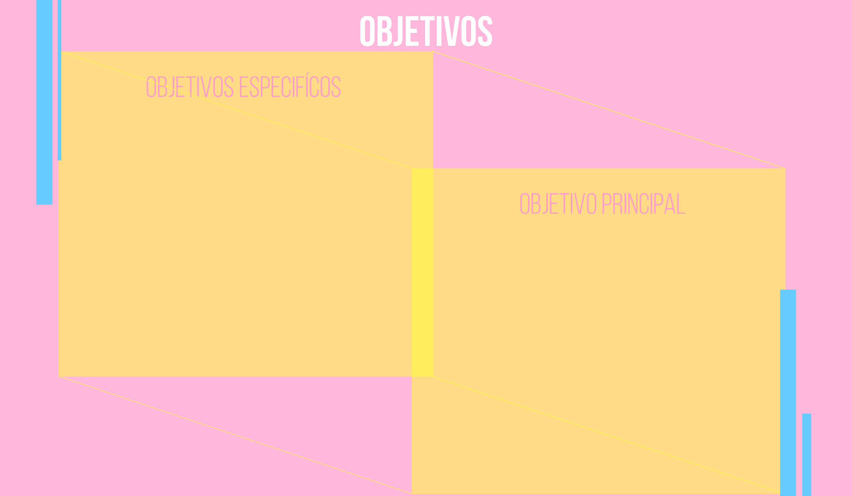
Convertirse en un aporte para el cre-
cimiento y profesionalismo de la industria
musical nacional.
Implementar una plataforma en base a
Youtube, redes sociales y un sitio web para
entregar el contenido.
Diseñar un contenido audiovisual atractivo,
innovador y entretenido que logre atraer
y alcanzar una base sólida de seguidores y
suscriptores que validen nuestro contenido.
Posicionar a Banana como el medio de comunicación digital/audiovisual referente
con contenidos formativos
informativos, y de entretención relacionados
con la Industria musical.

Slide 3


Misión
Visión
Entregar contenidos formativos, informativos y de entretención relacionados a la industria musical, a través de formatos innovadores y conectados con las tendencias y necesidades del público.
Ser un aporte significativo para los diferentes actores de industria y convertirnos en un referente desde la innovación.

Slide 4

Atributos
de
Marca
Propuesta
de
Valor
Cercanía
Innovación
Frescura y personalidad en la marca.
Selección de contenidos a partir de necesidades e inquietudes del público.
Diseño sonoro y gráfico personalizado para cada contenido.
Expertise
Conocimiento

Slide 5
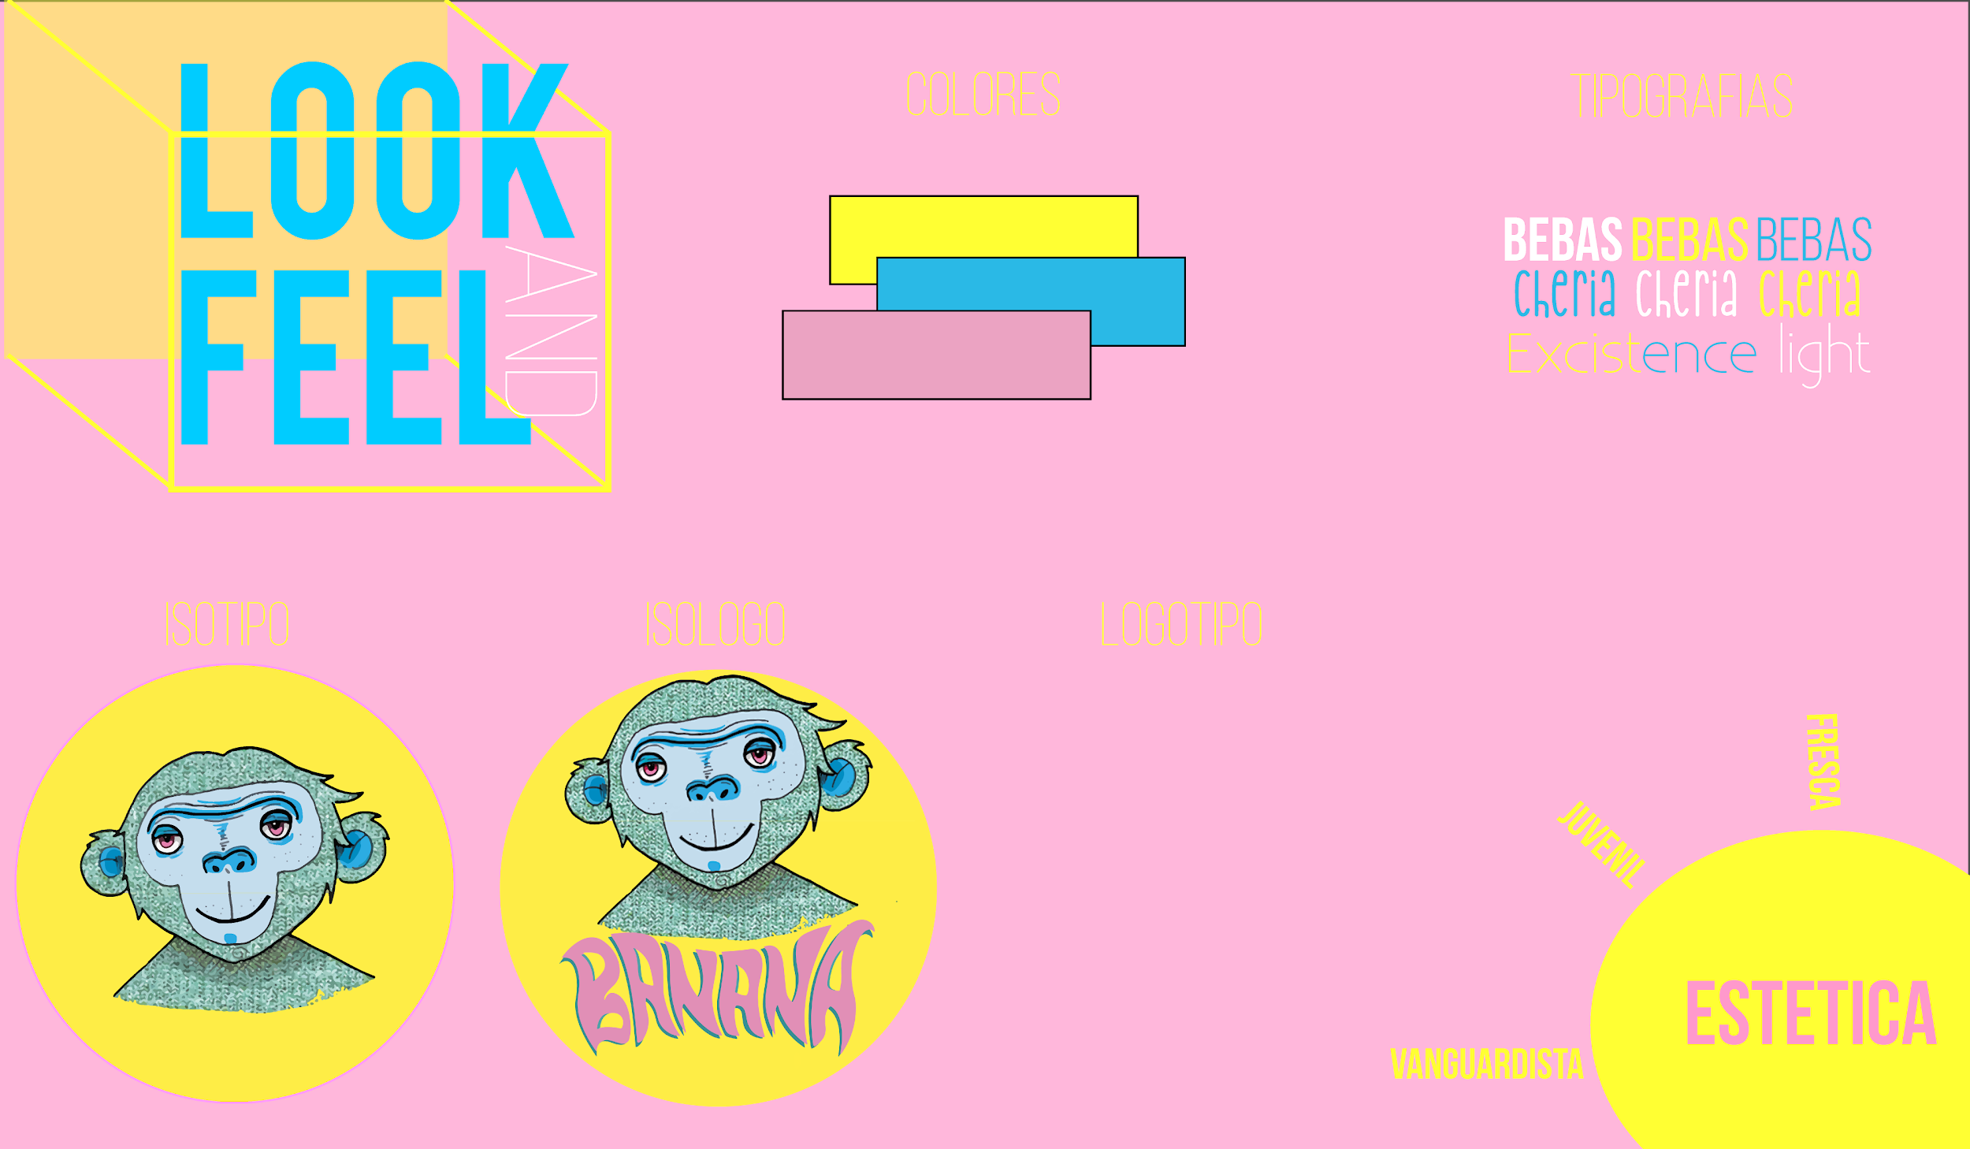

Notes:
La intención del logo es construir cercanía con el público objetivo a través de recursos distendidos;
Tipografía, paleta de colores e isotipos poco formales.
Llamar fuertemente la atención, ya que el uso predominante del amarillo, característico de las bananas, otorga luminosidad y energía contrastando con el resto de tonalidades.
La tipografía del logo Banana fue inspirada por logos y letras de posters de los 60`s y 70`s, con puntas exageradas y colores contrastantes a su sombra.

Slide 6

CANVAS
Estructura de costos
Socios Claves
Fuentes de ingreso
Actividades claves
Relaciones con nuestros clientes
Propuestas de valor
Segmentos del cliente
Canales
Recursos clave

Slide 7
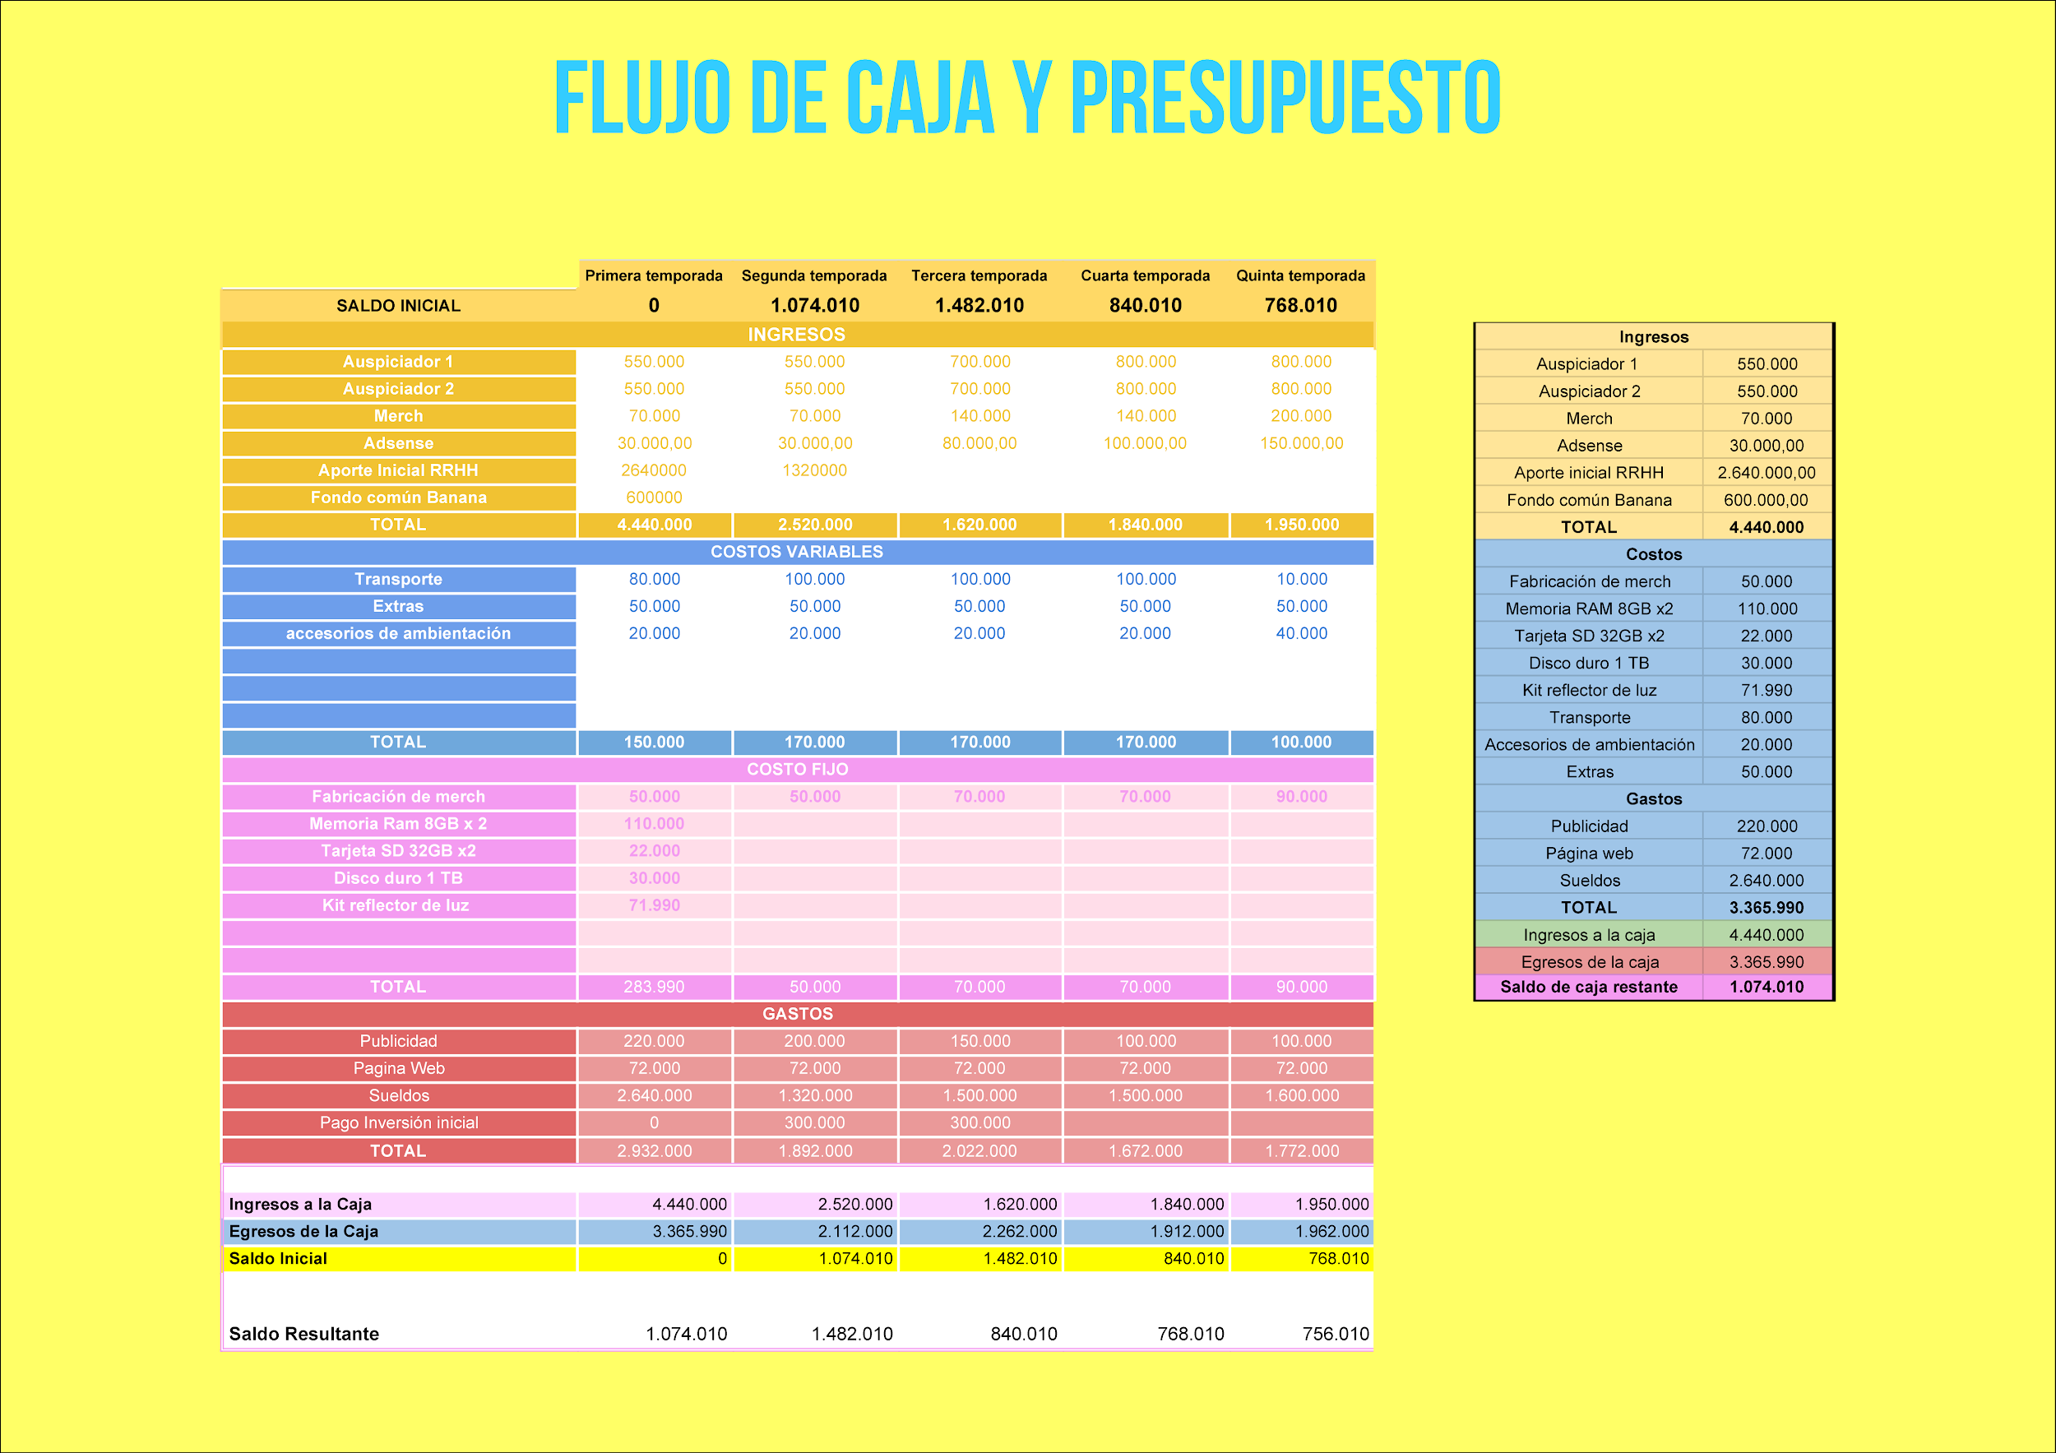

Slide 8
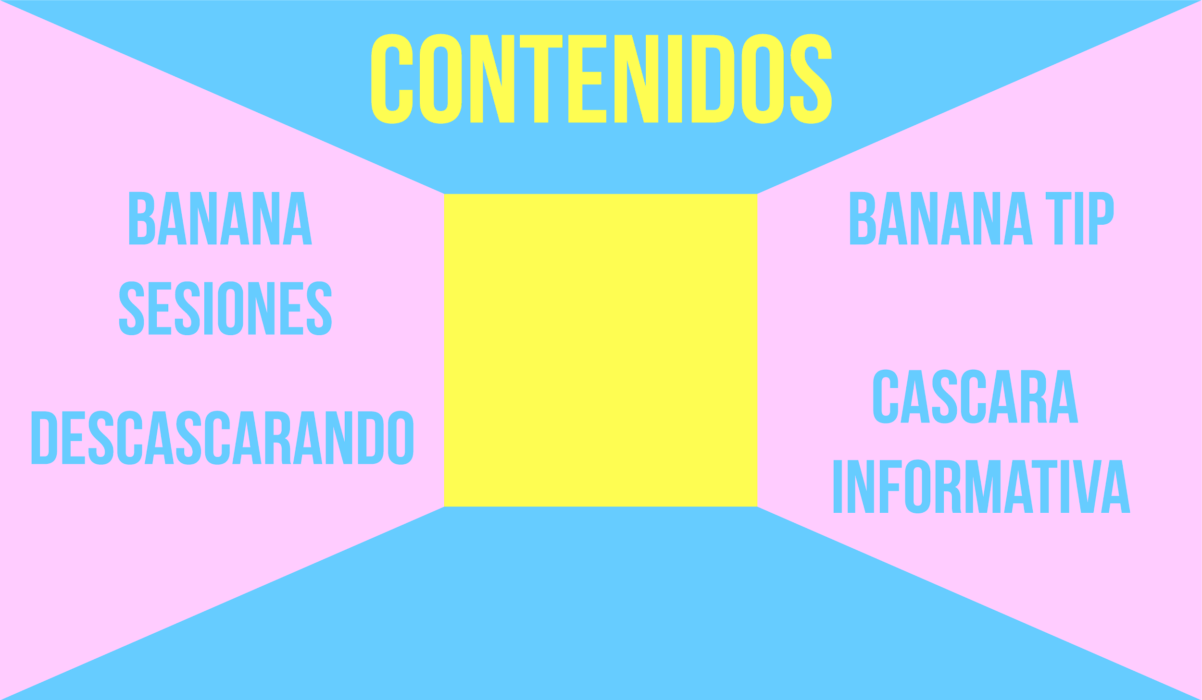

Slide 9
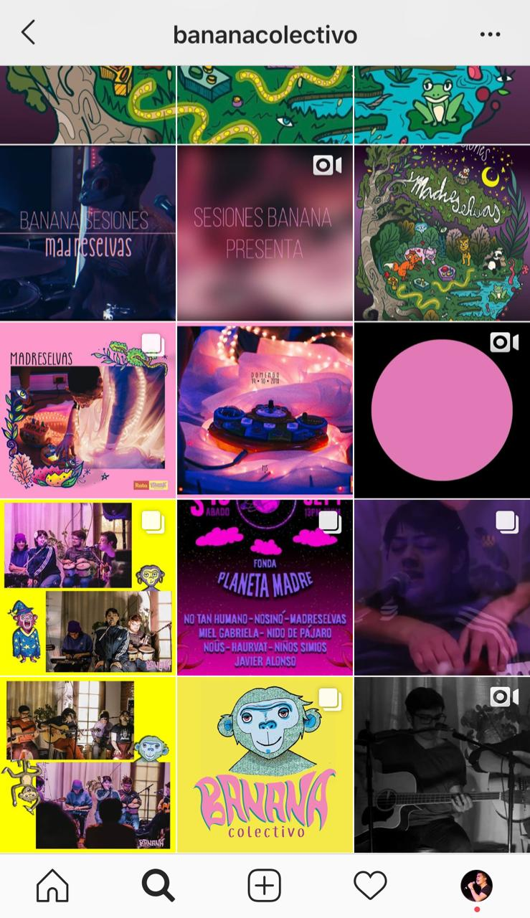
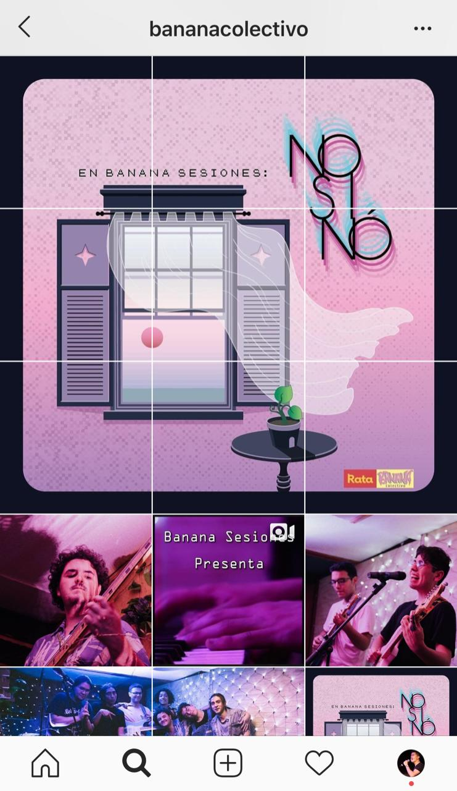
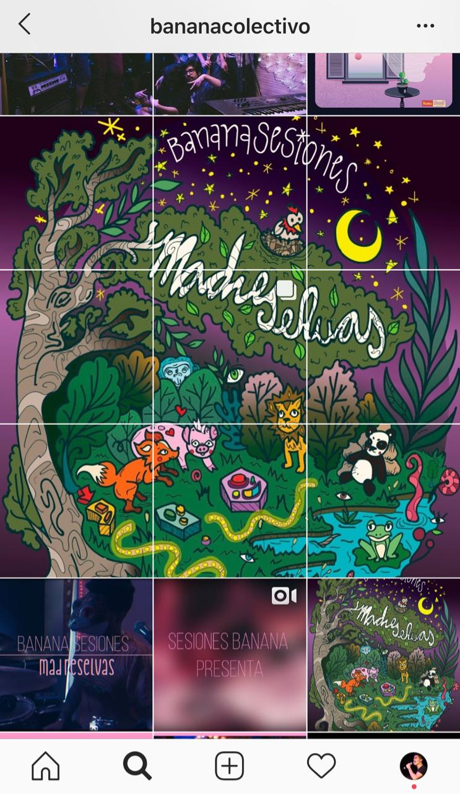
Instagram

Slide 10
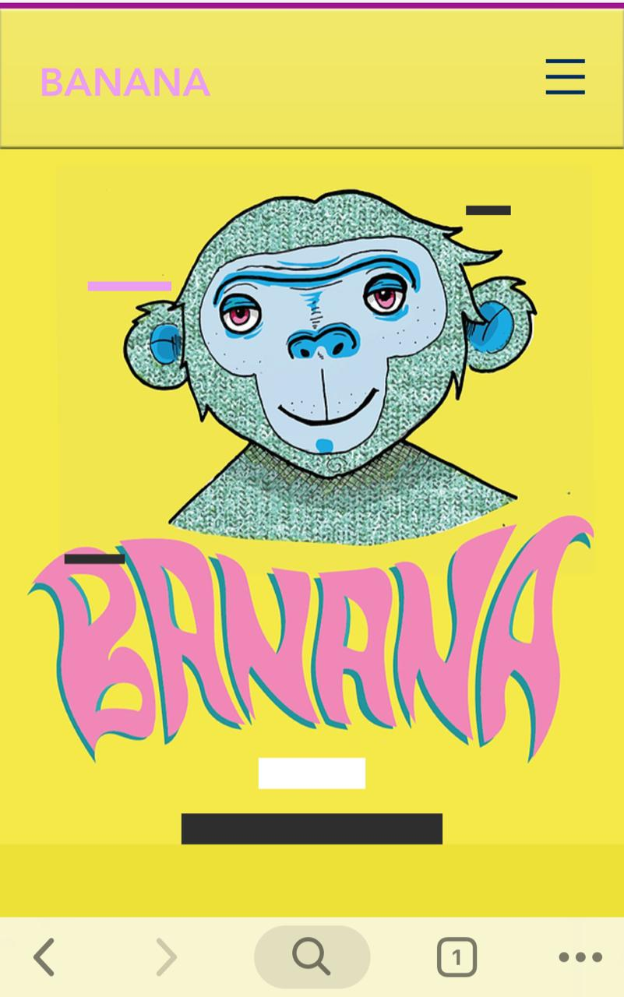
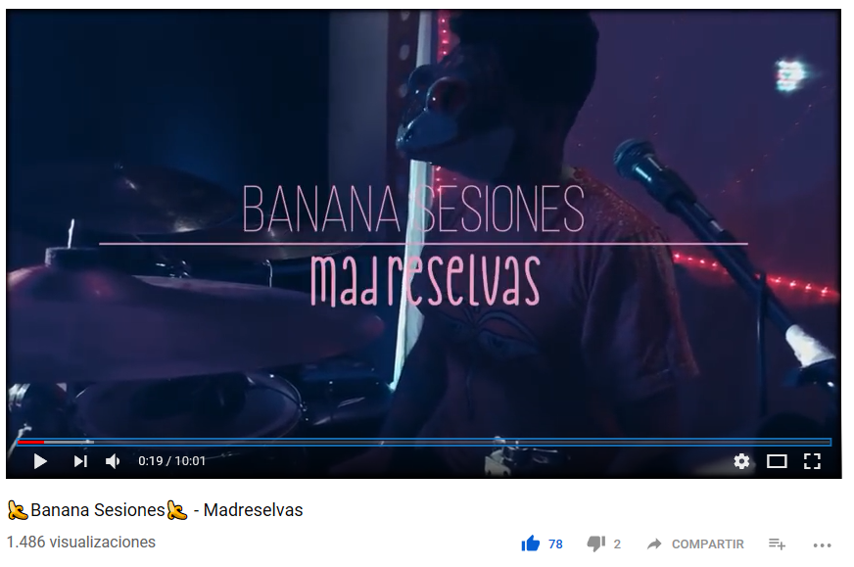
Canal de Youtube / Página web

Slide 11
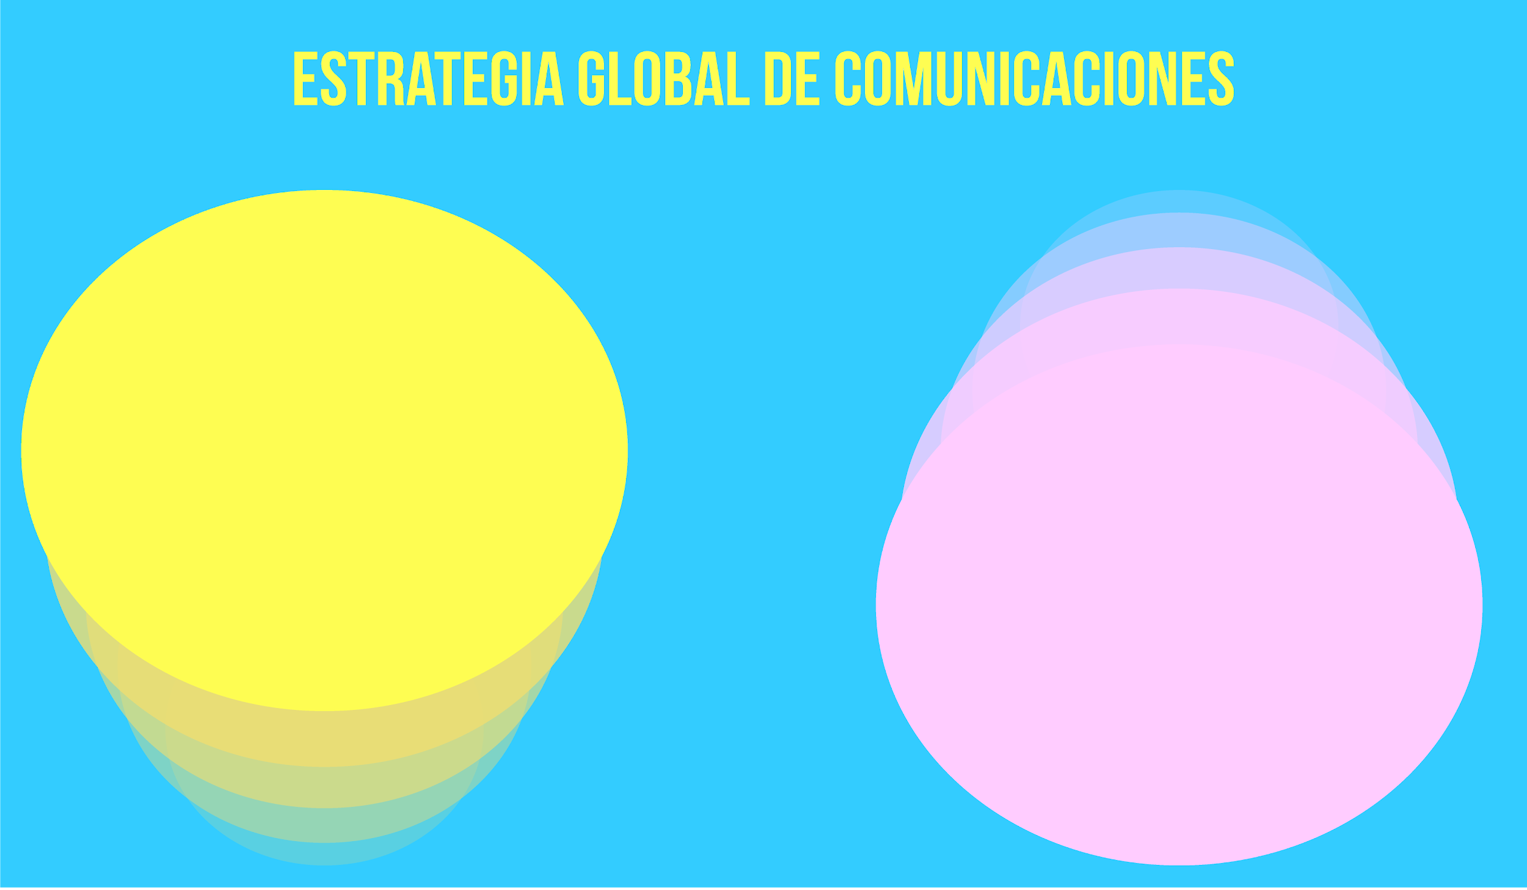
Las personas que participen de la realización de los contenidos estarán involucradas en la difusión y expansión de éste a través de redes sociales.
Preferentemente digital
Extrema Segmentación
Campañas de anuncios pagados
Publicación de contenidos mediante publicidad digital útil y no invasiva en RRSS.
Validación del primer target y su viralización.
A nivel offline se apunta a generar presencia en conciertos y eventos de industria musical hasta lograr ser una marca reconocible gracias al “boca a boca”.
Notes:
Estrategia:
La estrategia de comunicación será preferentemente digital, se basará en una extrema segmentación para cada tipo de contenido; buscando la validación del primer target y su viralización.
Dependiendo del contenido, se realizarán campañas de anuncios pagados en Facebook, Instagram y el sitio web dirigidas a segmentos específicos dentro del público objetivo.
Se publicarán contenidos mediante publicidad digital útil y no invasiva en RRSS.
A nivel offline se apunta a generar presencia en conciertos y eventos de industria musical hasta lograr ser una marca reconocible gracias al “boca a boca”.
Las personas que participen de la realización de los contenidos estarán involucradas en la difusión y expansión de éste a través de redes sociales.

Slide 12

Redes sociales
Publicidad (RRSS y Google Ads)
Prensa
Sitio Web
RR.PP. en la industria

Slide 13

Conseguir una viralización orgánica de nuestro contenido mediante medios aliados.
.
Validar nuestro contenido con empresas relacionadas de la industria.
Objetivos
Medios de industria musical internacional.
Gremios independientes cómo IMI Chile e IME Chile.
Audiencia
Prensa con foco en música, eventos y artistas

Slide 14

Público A: Músicos, productores musicales del sector independiente
Público B: Consumidores habituales de música en sesiones en vivo
Público C: Medios especializados en música e industria musical
Público D: Melómanos con inquietud musical despierta por formar proyectos musicales
Público E: Empresas activas de la industria músical
Audiencia
Objetivos
Alcanzar mil suscriptores en el canal de youtube
Incrementar en 200% los seguidores en RRSS
Obtener un creciente tráfico en la web

Slide 15
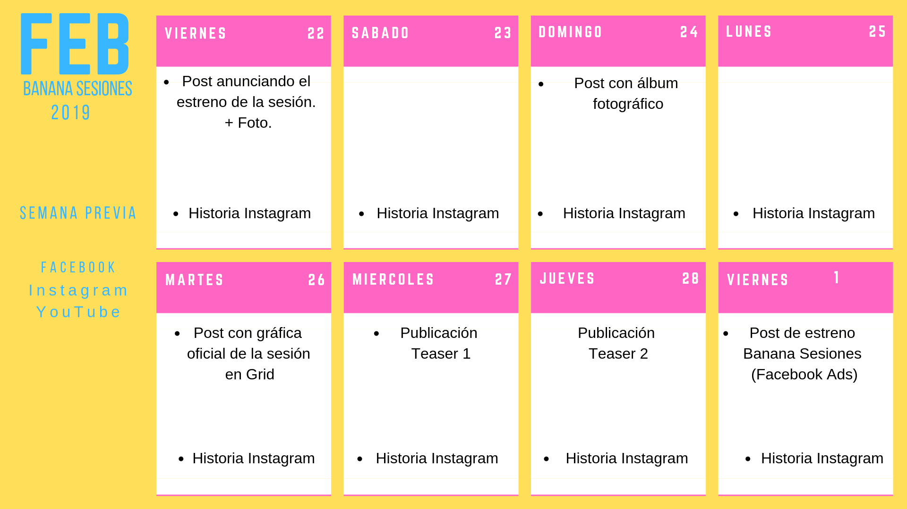

Slide 16
